Slide 1
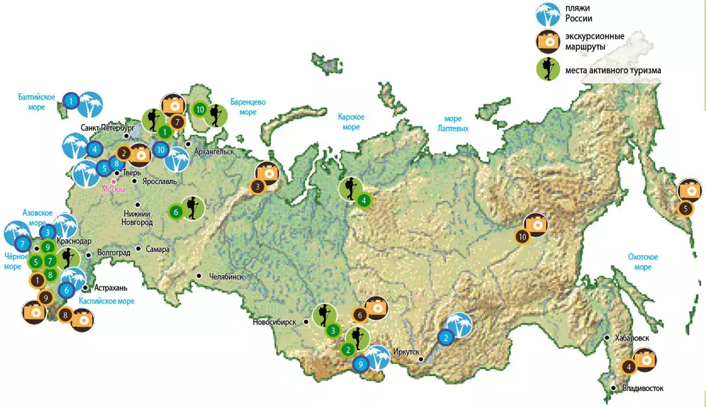
Чувашия туристическая
Notes:
1

Slide 2
Цели и задачи:
Цель работы:
Выявить развитие туристической отрасли в Чувашии.
Задачи проекта:
Определить позиционарование Чувашии на российском туристическом рынке;
Определить заинтересованность россиян в путешествиях по своей стране, республике;
Научиться любить свою Родину;
Воспитывать чувство причастности к благополучию к природе

Slide 3
Актуальность
Определить влияние внешних экономических процессов на развитие туризма в Чувашии

Slide 4
Развитие туризма в Чувашской Республике
КАБИНЕТ МИНИСТРОВ ЧУВАШСКОЙ РЕСПУБЛИКИ РАСПОРЯЖЕНИЕ от 22 июля 2021 года N 619-р [Об утверждении Концепции развития туризма в Чувашской Республике до 2030 года]
(с изменениями на 6 июня 2022 года)
(в ред. Распоряжения Кабинета Министров Чувашской Республики от 06.06.2022 N 549-р)
Согласно документу, одними из важнейших задач развития туризма в регионе будут:
1. Развитие туристской и обеспечивающей инфраструктуры (транспорт, коммуникации, средства размещения, доступность связи).
2. Продвижение туристских продуктов под единым брендом Чувашской Республики.
3. Создание условий для обеспечения доступности туристского продукта , ориентированного на все категории населения, в том числе на людей с ОВЗ.
4. Развитие системы планирования туристско-рекреационных территорий Чувашской Республики.
5. Создание благоприятных условий для предпринимательской и инвестиционной деятельности в туристской индустрии региона.
6. Совершенствование системы подготовки кадров в сфере туризма.
7. Цифровизация туристской индустрии Чувашской Республики.
8. Совершенствование систему управления и государственной поддержки туристской индустрии.
Развитие туристской индустрии Чувашской Республики будет способствовать достижению стратегических целей развития республики в целом, включая обеспечение занятости населения, повышение его благосостояния и качества жизни. Говорится в документе.

Slide 5
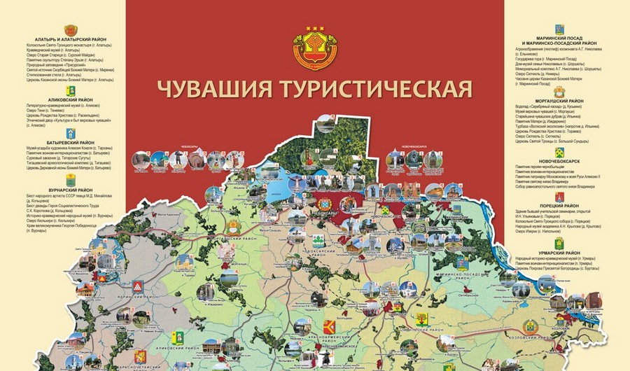

Slide 6
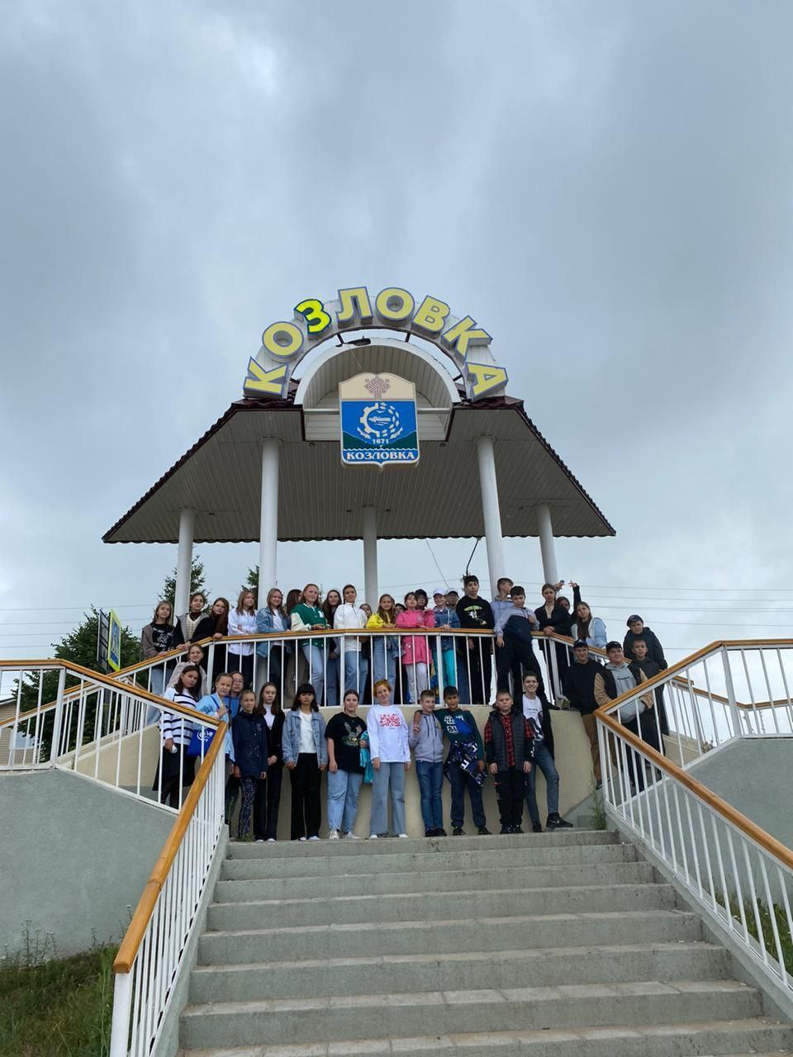

Slide 7
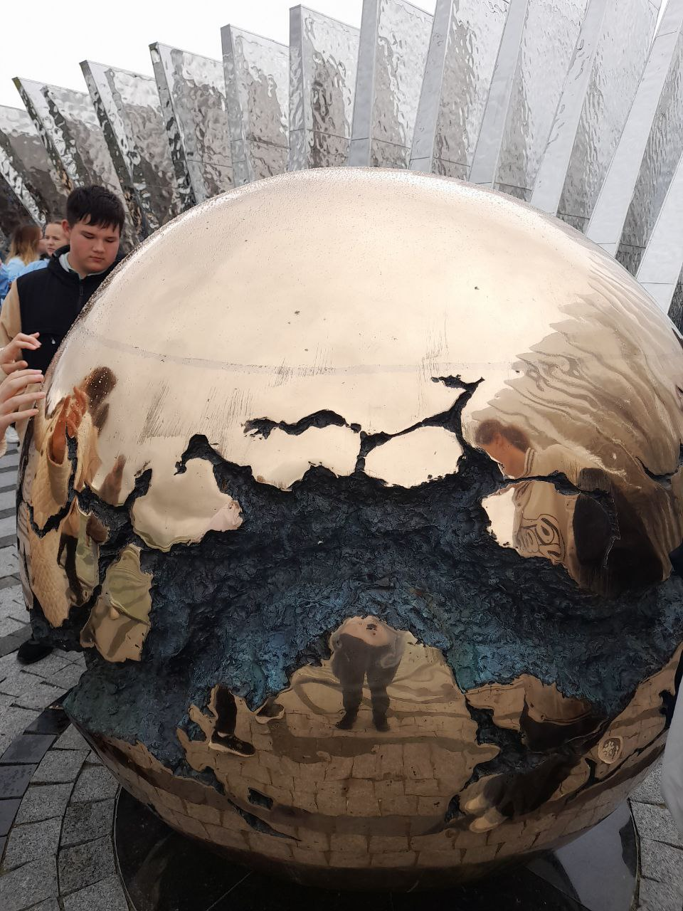

Slide 8
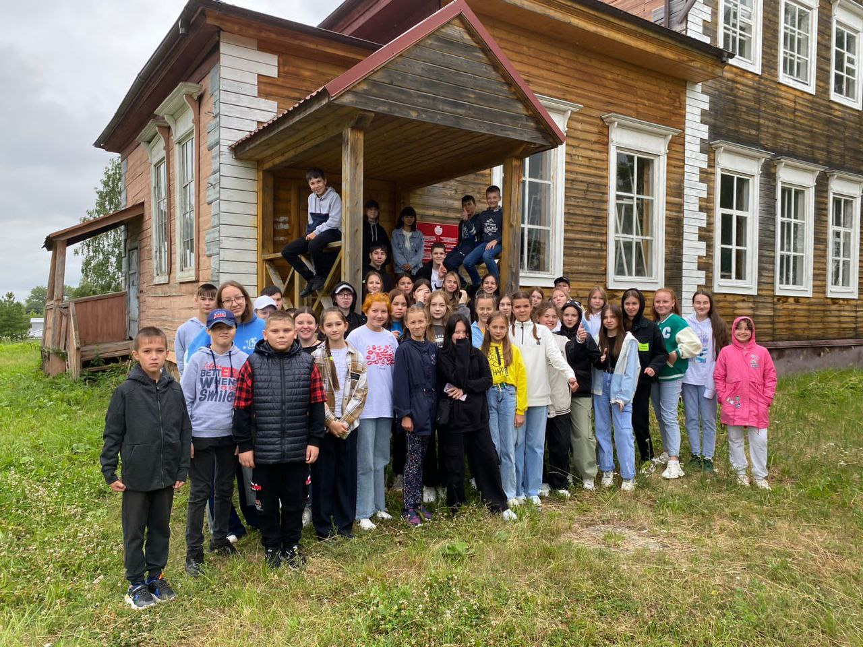

Slide 9
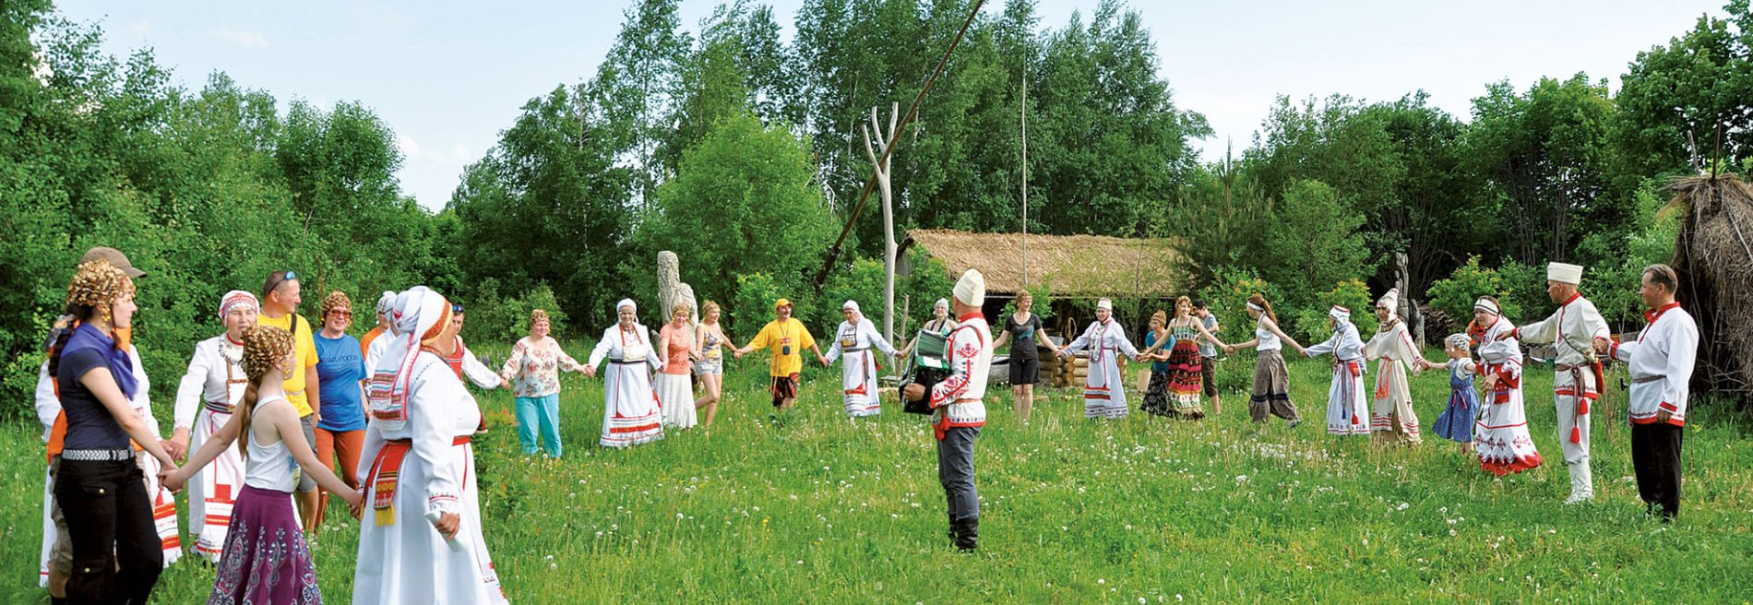
Этнотнокультурный туризм
В рамках федеральной целевой программы «Развитие внутреннего и въездного туризма в Российской Федерации (2011−2018 годы)» с 2013 года в Чувашии развивается проект туристско-рекреационного кластера «Этническая Чувашия», который включает в себя строительство в Чебоксарском районе этноэкологического комплекса «Ясна»
В этноэкологическом комплексе «Ясна» принимаются туристы в форме однодневных экскурсий, туров выходного дня, многодневных туров. Предлагаются гостевые программы включающие: календарные и народные праздники (в гости к «Хель Мучи», «Масленица (Çăварни)», «Акатуй», «Уяв»); программу «Этническая деревня» представляющую национальные чувашские традиции, обычаи, фольклор и кухню; экскурсионно-образовательные туры, состоящие из этнографических и экологических квестов.
В Приволжском сельском поселении Мариинско-Посадского района действует проект «Кушниковские шалаши», в котором сохранена атмосфера крестьянского уклада жизни вольных волгарей. Семейный маршрут «Кушниковские шалаши» на Международном форуме «Сельский туризм в России» в 2012 году был награждён золотой медалью. На территории комплекса туристы живут в шалашах, занимаются рыбалкой на берегу Волги, собирают ягоды и грибы, участвуют в народных праздниках «Берёзка», «Ночь Ивана Купалы».
Notes:
9

Slide 10
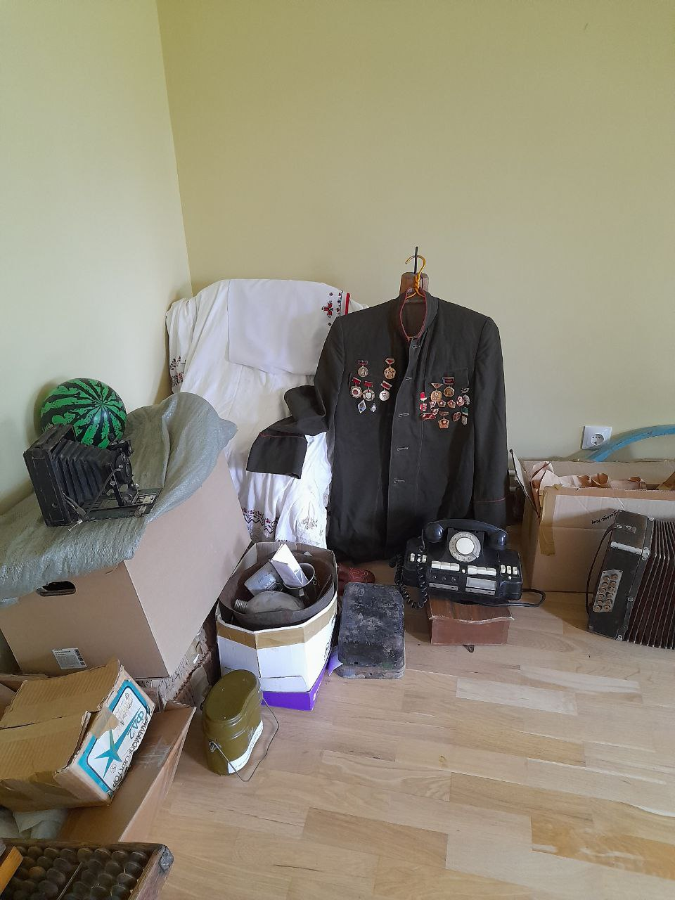
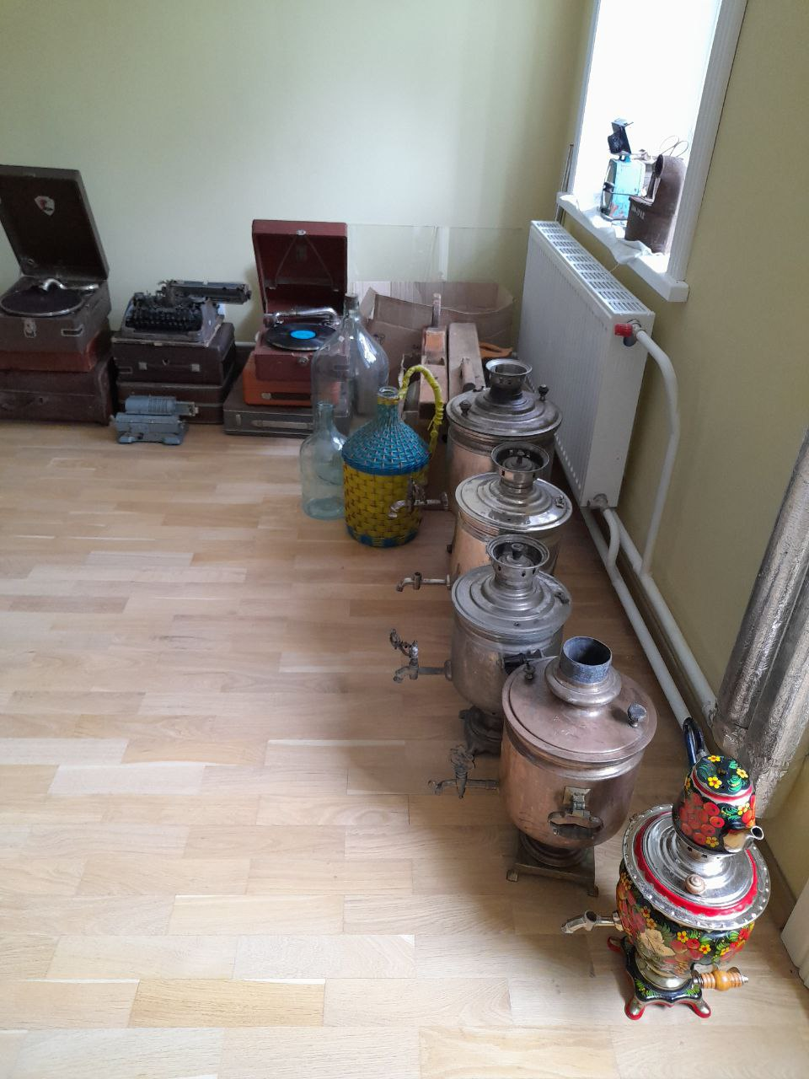

Slide 11
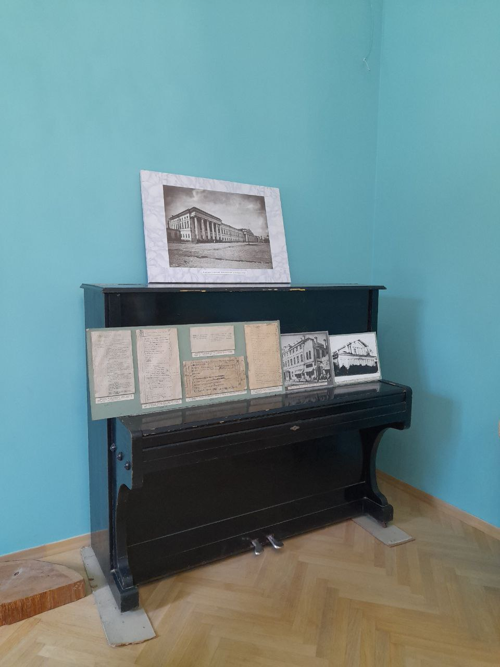

Slide 12
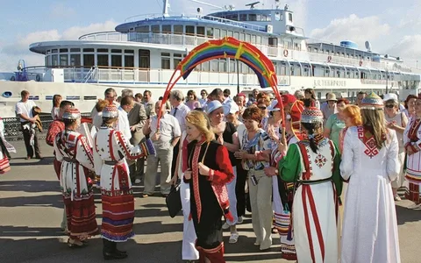
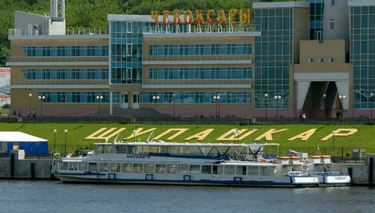
Круизный туризм
Речной круизный туризм является преобладающим направлением в Чувашии. Основной туристический поток из России и других стран проходит через Чебоксарский речной порт.
Количество круизных туристов возрастает за счет увеличения количества заходов туристских теплоходов в Чебоксарский речной порт. В 2006 году данный порт принял 268 теплоходов, в 2007 году — 312, в 2008 году — 314. В 2009 году порт принял 370 туристских теплоходов с общим количеством экскурсантов 64 тысячи, включая 670 иностранных граждан. В 2012 году наблюдалось падение показателей, но число заходов в порт продолжает держаться на уровне 350—390.
Развитие круизного направления дало стимул роста туристской инфраструктуры Козловского и Марийско-Посадского районов, в которых созданы круизные «зеленые стоянки» после выхода теплоходов из Чебоксарского речного порта. В 2012 году город Мариинский Посад и Мариинско-Посадский район посетили 62 тысяси экскурсантов и туристов.

Slide 13
Родные просторы РлРОдРодные просторы

Slide 14
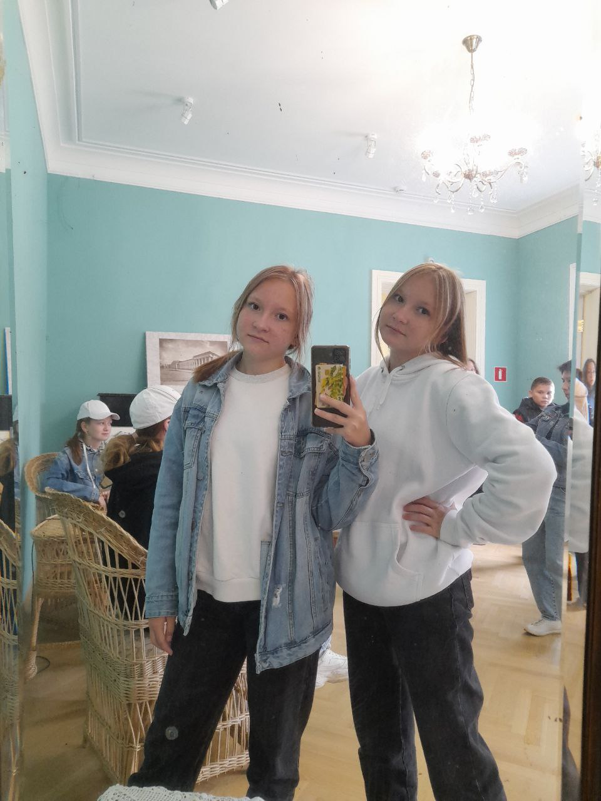
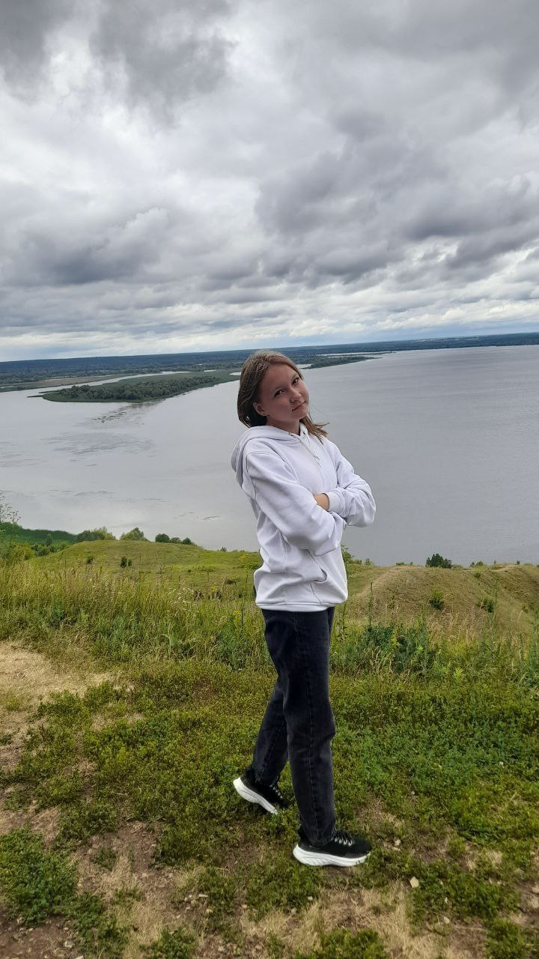
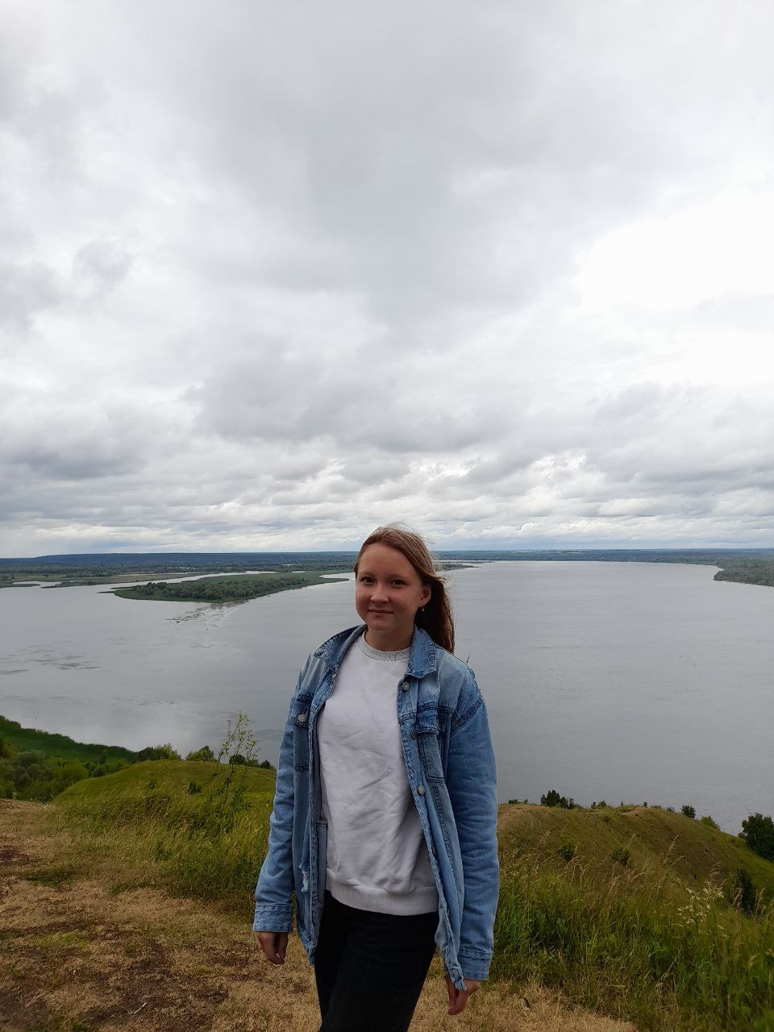

Slide 15
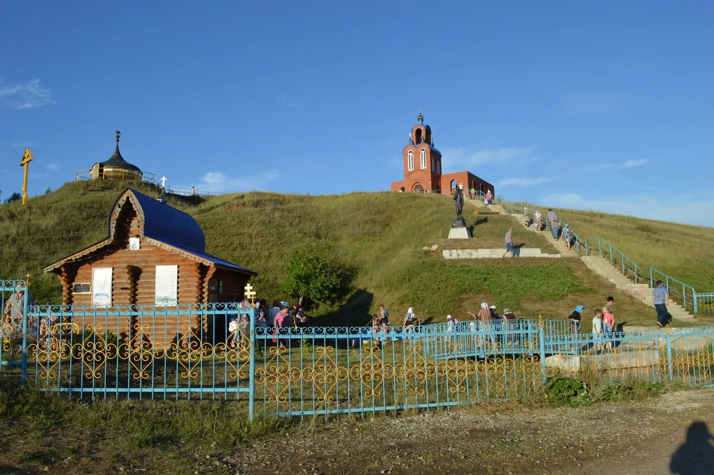
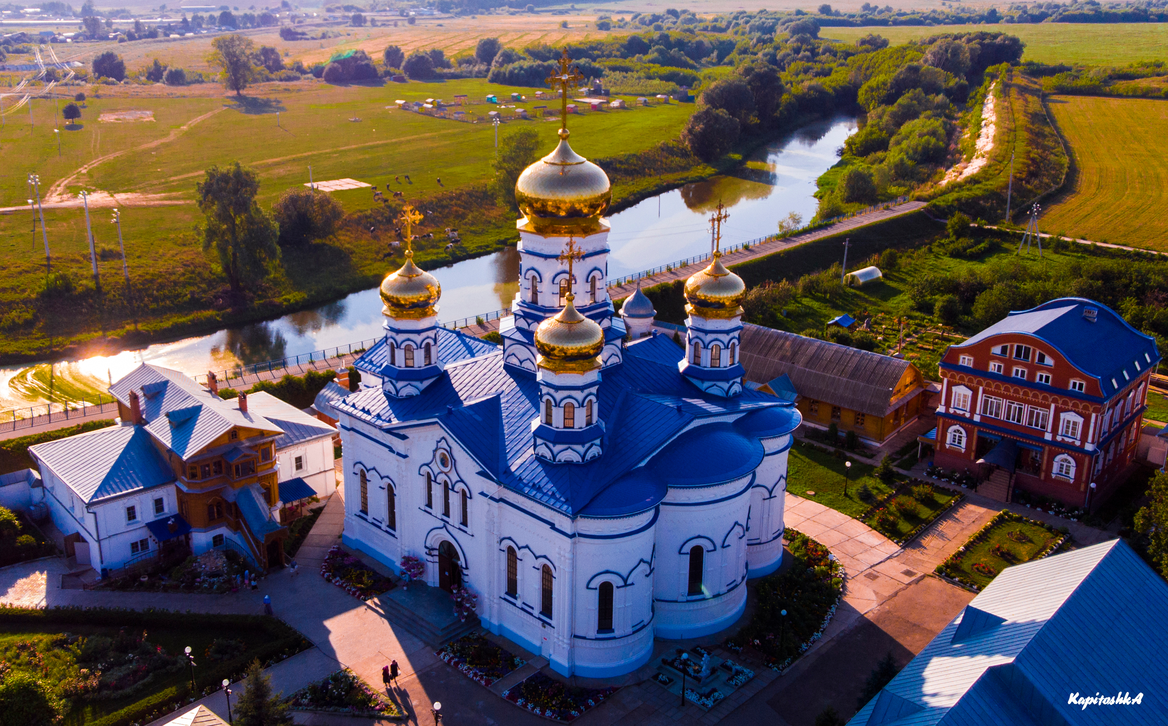
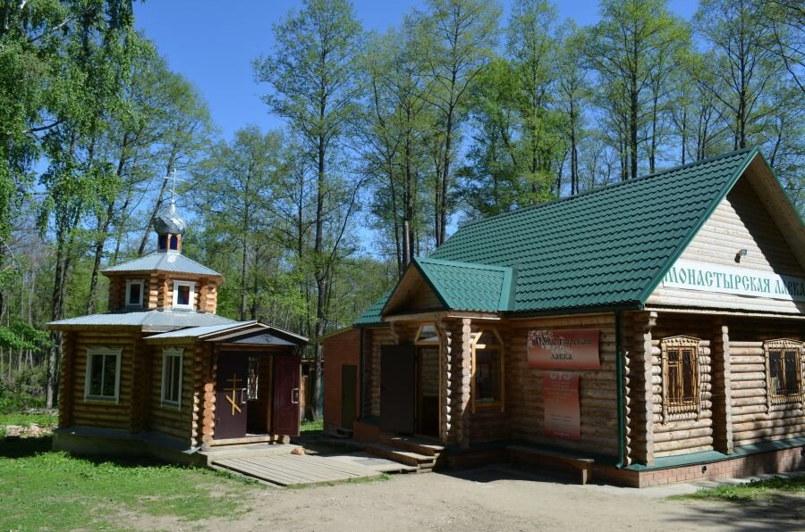
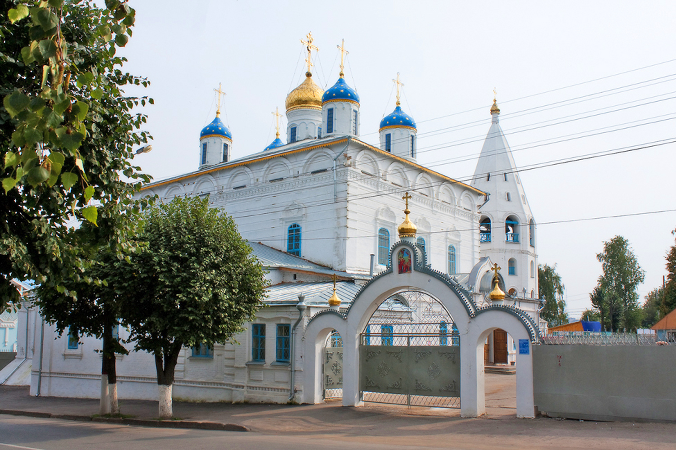
Паломнический туризм
В Чувашии для паломников доступны следующие места: святые источники в с. Абашево Чебоксарского района, святые источники «Семиключье», собор Тихвинского женского монастыря, собор Введения
собор Тихвинского женского монастыря
Святые источники в с. Абашево Чебоксарского района
Святые источники «Семиключье»
собор Введения

Slide 16
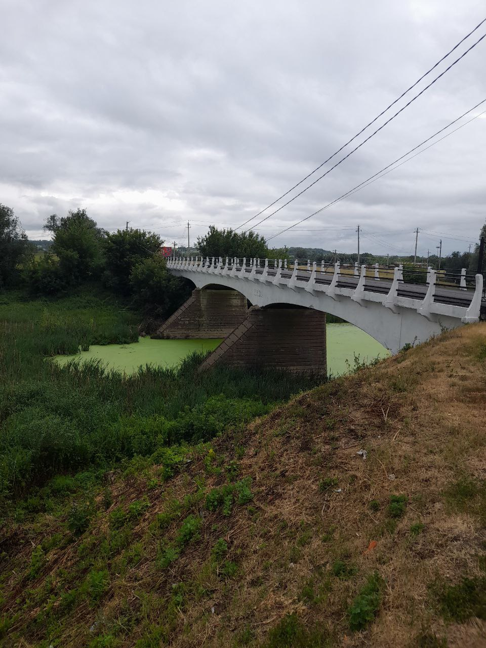

Slide 17
Статистика туристов размещенных в коллективных средствах размещения

Slide 19
Круизный туризм
Речной круизный туризм является преобладающим направлением в Чувашии. Основной туристический поток из России и других стран проходит через Чебоксарский речной порт.
Количество круизных туристов возрастает за счет увеличения количества заходов туристских теплоходов в Чебоксарский речной порт. В 2006 году данный порт принял 268 теплоходов, в 2007 году — 312, в 2008 году — 314. В 2009 году порт принял 370 туристских теплоходов с общим количеством экскурсантов 64 тысячи, включая 670 иностранных граждан. В 2012 году наблюдалось падение показателей, но число заходов в порт продолжает держаться на уровне 350—390.
Развитие круизного направления дало стимул роста туристской инфраструктуры Козловского и Марийско-Посадского районов, в которых созданы круизные «зеленые стоянки» после выхода теплоходов из Чебоксарского речного порта. В 2012 году город Мариинский Посад и Мариинско-Посадский район посетили 62 тысяси экскурсантов и туристов.

Slide 20
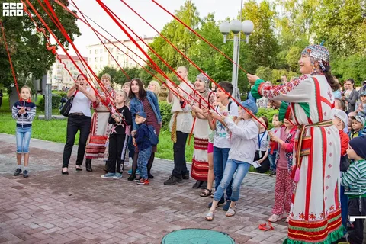
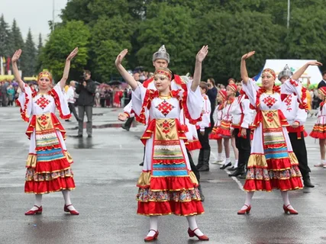
Событийный туризм
В 2018 году проект «В гости к Хель Мучи», созданный по традициям чувашского новогоднего праздника Сурхури получил гран-при в номинации «Детское туристическое событие» на национальной премии «Russian Event Awards», которая является отраслевой наградой и присуждается по итогам открытого конкурса проектов за достижения в области развития индустрии событийного туризма. В этом же году проект « В гости к Хель Мучи» получил Гран-При Всероссийской туристской премии «Маршрут года» в номинации «Лучший детский туристический маршрут».

Slide 21
Этнотнокультурный туризм
В рамках федеральной целевой программы «Развитие внутреннего и въездного туризма в Российской Федерации (2011−2018 годы)» с 2013 года в Чувашии развивается проект туристско-рекреационного кластера «Этническая Чувашия», который включает в себя строительство в Чебоксарском районе этноэкологического комплекса «Ясна»
В этноэкологическом комплексе «Ясна» принимаются туристы в форме однодневных экскурсий, туров выходного дня, многодневных туров. Предлагаются гостевые программы включающие: календарные и народные праздники (в гости к «Хель Мучи», «Масленица (Çăварни)», «Акатуй», «Уяв»); программу «Этническая деревня» представляющую национальные чувашские традиции, обычаи, фольклор и кухню; экскурсионно-образовательные туры, состоящие из этнографических и экологических квестов.
В Приволжском сельском поселении Мариинско-Посадского района действует проект «Кушниковские шалаши», в котором сохранена атмосфера крестьянского уклада жизни вольных волгарей. Семейный маршрут «Кушниковские шалаши» на Международном форуме «Сельский туризм в России» в 2012 году был награждён золотой медалью. На территории комплекса туристы живут в шалашах, занимаются рыбалкой на берегу Волги, собирают ягоды и грибы, участвуют в народных праздниках «Берёзка», «Ночь Ивана Купалы».
Notes:
21

Slide 22
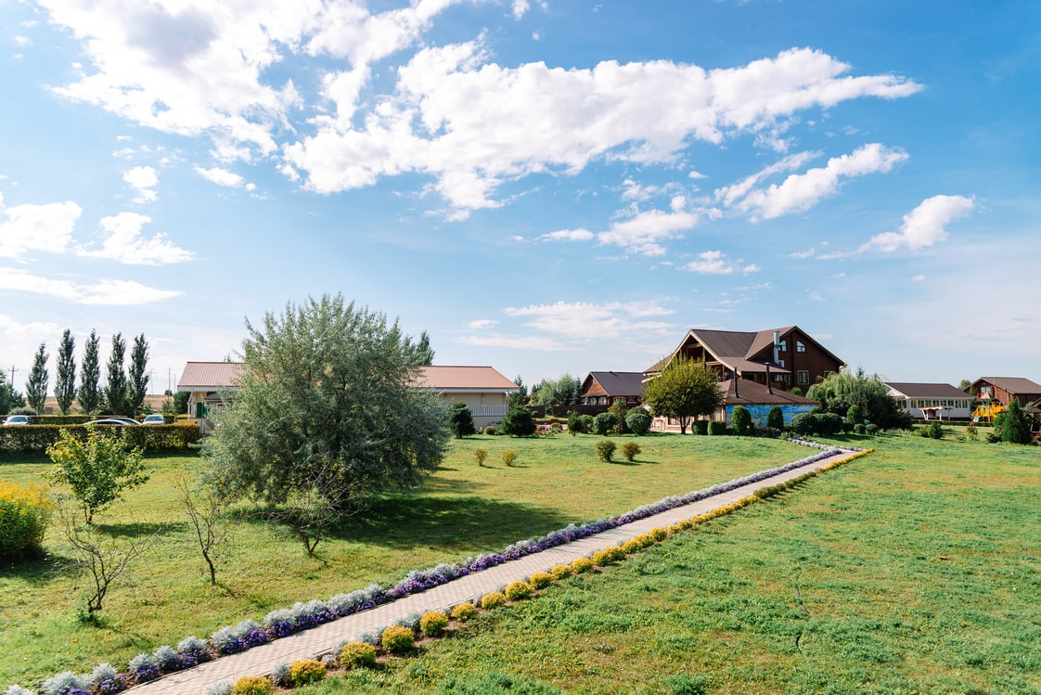
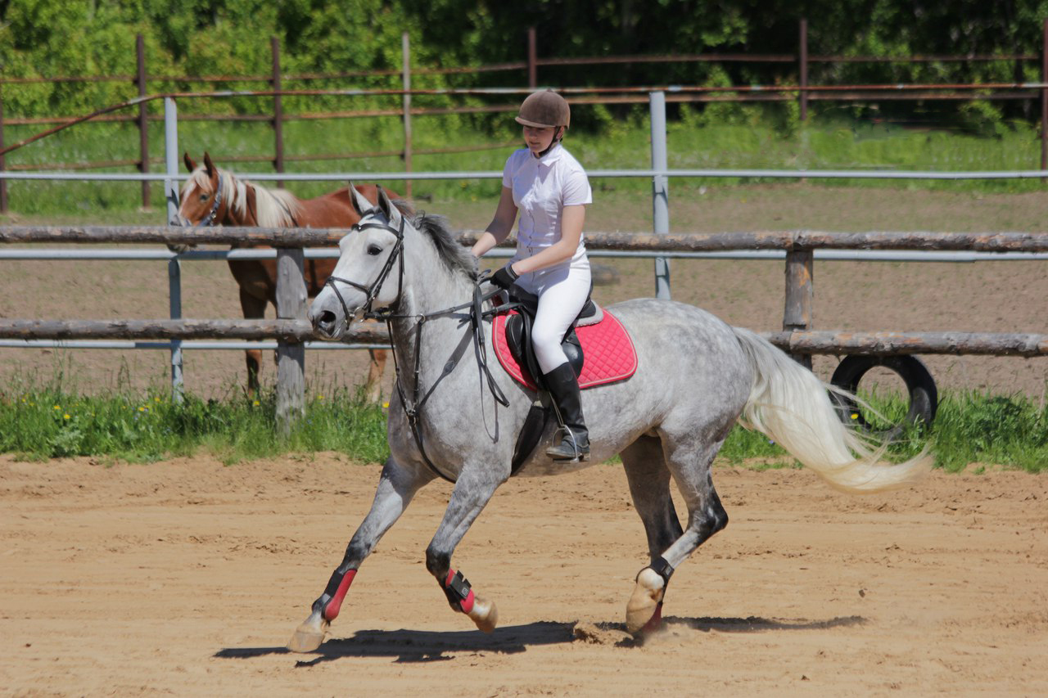
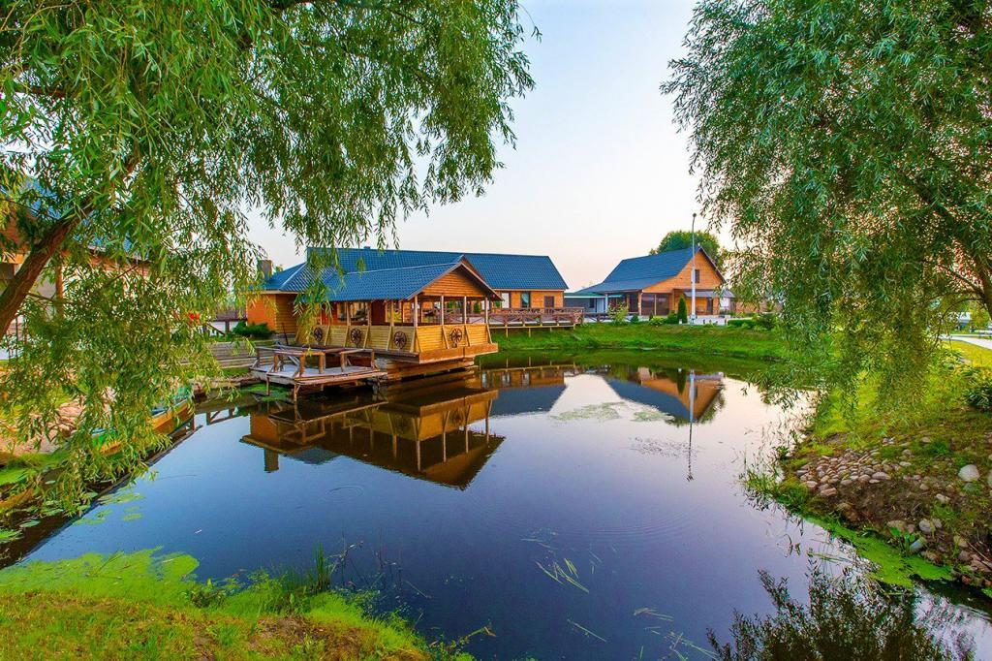
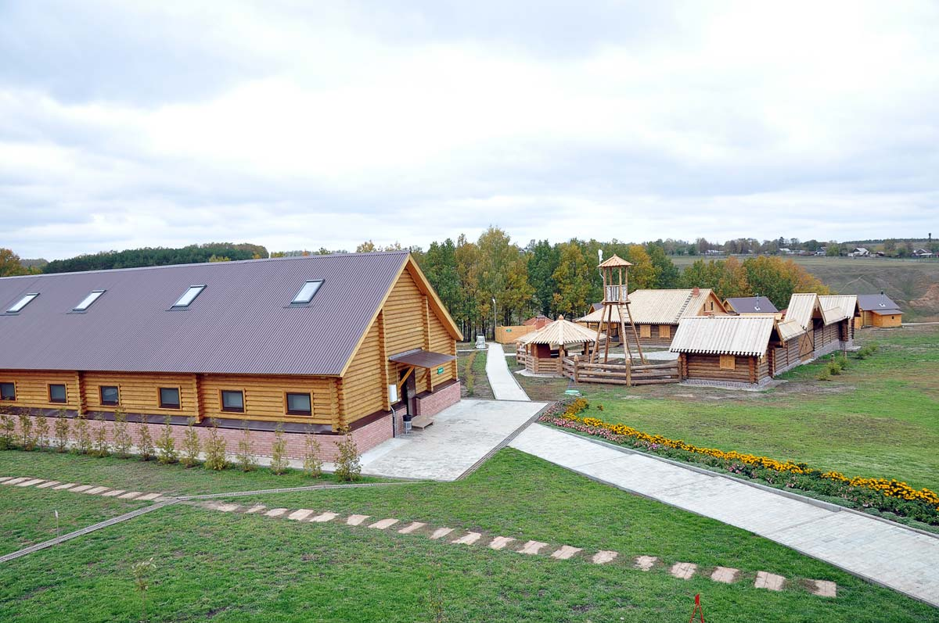
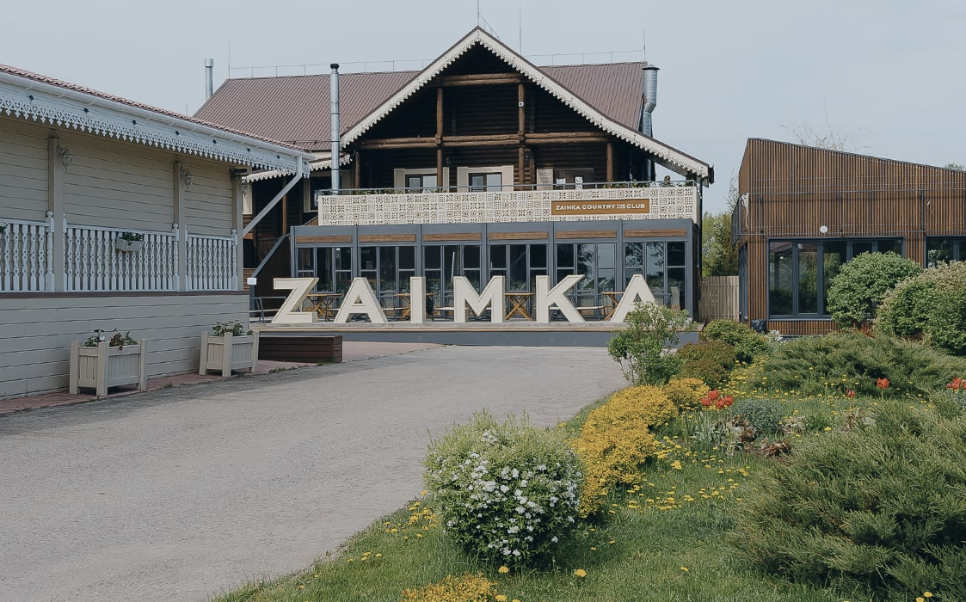
Сельский туризм

Slide 23
Паломнический туризм
В Чувашии для паломников доступны следующие места: святые источники в с. Абашево Чебоксарского района, святые источники «Семиключье», собор Тихвинского женского монастыря, собор Введения
собор Тихвинского женского монастыря
Святые источники в с. Абашево Чебоксарского района
Святые источники «Семиключье»
собор Введения

Slide 24
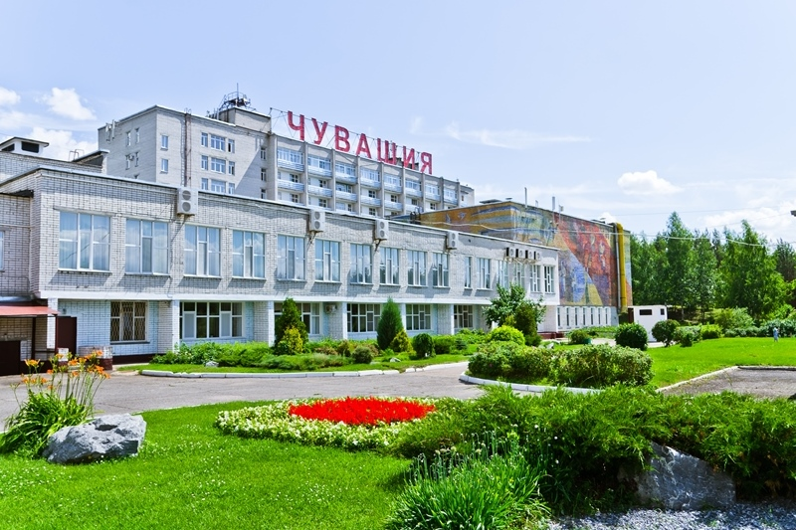
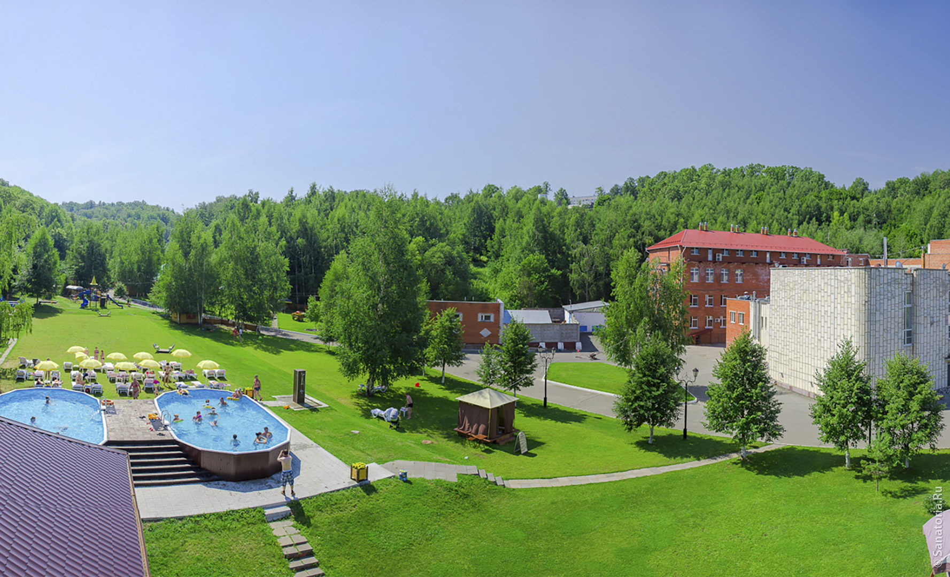
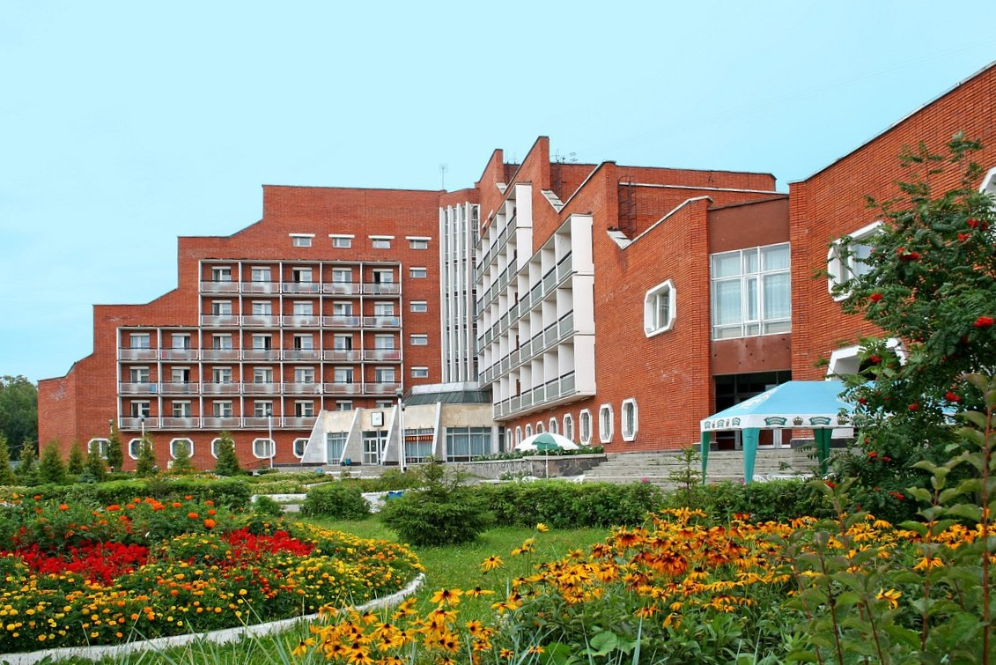
Лечебно-оздоровительный туризм
В Чувашии имеется более 30 оздоровительных центров, санаториев и домов отдыха

Slide 25
Социологический опрос учащихся и учителей

Slide 26
Вывод
Таким образом мы выяснили, что в связи с глубоким влиянием пандемии на туристическую отрасль вынужденно вырос интерес к развитию внутреннего туризма со стороны государства и бизнеса.
Был запущен новый проект « Туризм и индустрия гостеприимства» . который рассчитан на период 2021-2030гг.
Принята «Стратегия развития туризма в Российской Федерации до 2035 г.»
Правительством РФ утверждена Концепция Федеральной целевой программы. «…. Одной из наиболее эффективных мер поддержки отрасли, которые были приняты, стала в 2020-2021гг.государственная программа туристического кешбека- возврат российским туристам на карту « Мир» 20% стоимости тура по России.»

Slide 27
Ресурсы
Кушнаренко Е.П. Стратегии устойчивого развития инфраструктурного потенциала дестинации сельского туризма // Социально-экономические науки и гуманитарные исследования. — 2015.
Лебедева Т. Е., Прохорова М. П. Перспективы развития туристского кластера и туризма в республике Чувашия // Инновационная экономика: перспективы развития и совершенствования. — 2019. — № 2 (36). — С. 295—301.
Никитина О.А., Кушнаренко Е.П. Важность сельского туризма для экономического развития сельских территорий Чувашии // Актуальные вопросы экономических наук. — 2009. — С. 131—134.
Рябинина Э. Н., Иванова Н. А. Направления продвижения туристических услуг на рынке Чувашской Республики // Oeconomia et Jus. — 2015. — № 2. — С. 21—26.
Рябинина Э. Н., Цапулина Ф. Х. Инновационные бизнес-процессы успешного развития экологического туризма Чувашии // Вестник Чувашского университета. — 2013. — № 4. — С. 390—394.
Семенов В. Л., Сидорова Н. А. Анализ развития туристско-рекреационного комплекса Чувашской Республики // Вестник Чувашского университета. — 2013. — С. 399—403.
Сидорова Н. А. Формирование маркетинговой стратегии повышения конкурентоспособности туристско-рекреационного комплекса региона: на материалах Чувашской Республики: автореф. дис. … канд. экон. наук. Чебоксары, 2009. 24 с.
Трифонова З. А., Ростовцева М. М. Территориальный анализ рекреационных историко-культурных ресурсов Чувашской республики // Вестник Чувашского университета. — 2014. — № 1. — С. 237—244.
Трифонова З. А., Трифонова М. М. Комплексная оценка объектов экологического туризма в Чувашской Республике // Вестник Томского государственного университета. — 2009. — С. 304—306.
Цапулина Ф. Х., Тихонова С. В. Инновационные пути развития экологического туризма Чувашии // Вестник Чувашского университета. — 2013.

